Slide 1






The Gaia Legacy:
From data reduction and analysis to data management and exploitation:HPC, HTC, and Big Data issues.
Mario G. Lattanzi On behalf of the ALTEC@DPCT and INAF@DPCT Teams
INAF-OATo

Slide 2
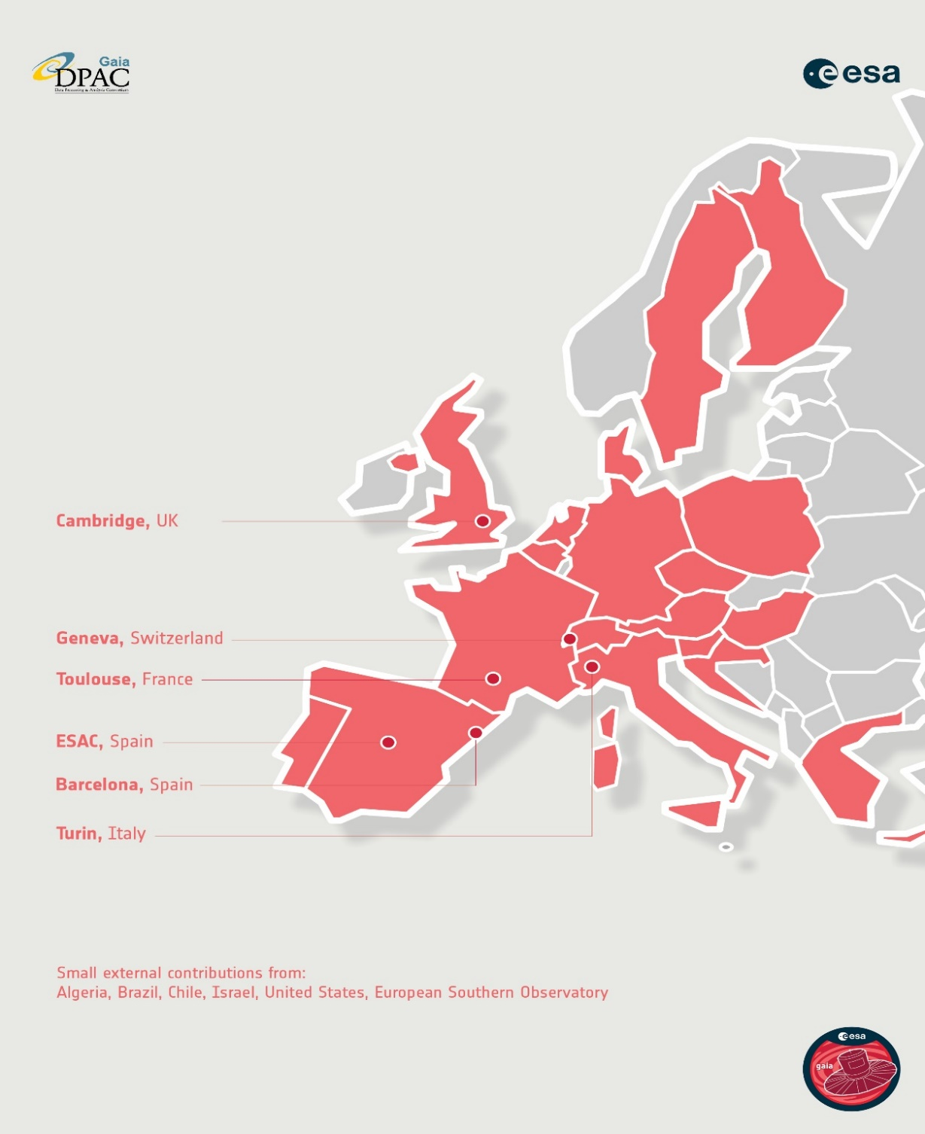
1. DPCT
Il DPCT è uno dei 6 centri di processamento dati (DPC) del Gaia Science Ground Segment, ubicato in ALTEC a Torino. La sua realizzazione ed operatività è il risultato del lavoro di un team integrato INAF-OATo/ALTEC.
Ideazione e progettazione del DPCT e dei sistemi AVU iniziata nel lontano 2005.
INAF in DPCT: Catania (HPC@Cineca) e Torino (BIG DATA, HTC, HPC)

Slide 3
The Italian contribution (organization & work)
The Italian contribution to DPAC is (numerically) first with that of France at approx. 18-19 % of the total effort:
~ 30 FTE/yr of INAF staff and contract personnel (spread over just less than 60 colleagues!!).
ASI
DPCT (@ALTEC, To)
(ALTEC, INAF)
CINECA (via special MOU INAF-CINECA)
SSDC Gaia for CU9
INAF
Italian Project Office
(@ OATo)
Coordination Group
Parallel initiatives:
EU-level
Premiale MITIC (2017)

Slide 4
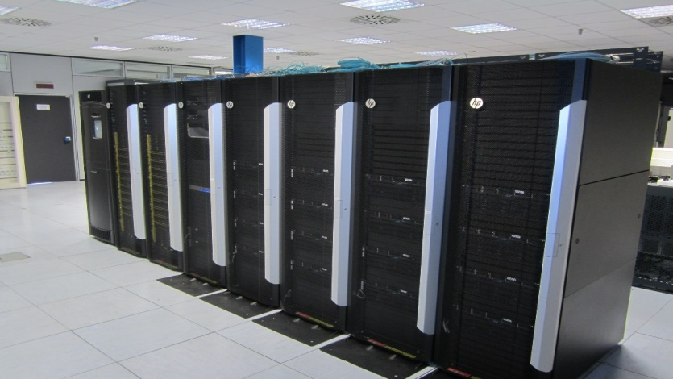
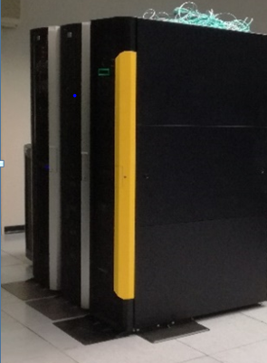
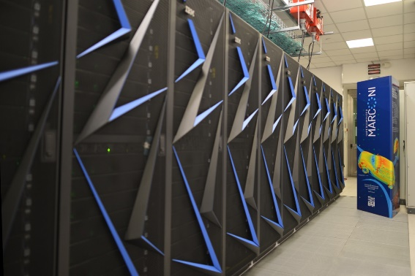
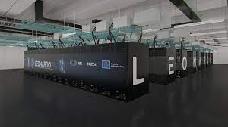
The DPCT- A Big Data/ HTC Facility
Operations and Test and development Platforms
Procurement paradigm: performed incrementally according to mission needs
INTERNET LINK : from 1 to 10 Gbps via GARR
STORAGE CAPACITY: 2.5+ PB overall raw disk space distributed between two HP P7400 storage units and one P8400.
COMPUTING : 14 servers HP DL580 G7/G9 with a total of about 600 CPU cores and 4.5TB RAM.
DEV & TEST: 7 servers HP
DB SERVERS: 3 servers HP DL580 G7 (32 cores, 256MB RAM each) based on Oracle RAC technology (DBMS Oracle).
NETWORK CONNECTION: LAN network up to 10 Gbps. SAN network redundant at 8 Gbps.
SECURITY SERVICE: redundant firewall based on pfSense, enabling secure remote access via VPN.
INFRA MONITORING AND MANAGEMENT: services based on VMWare virtual environment configured with two HP DL 580 G7 servers clustered and managed by vCenter Server.
BACKUP SERVERS: HP DL580 G7 dedicated to DB and filesystem backups from data volume snaphots.
3 LEVELS BACKUP : L1 on primary storage array, L2 on disks (StoreOnce 6600) and L3 on tape libraries (HP ESL G3).
HPC INTERCONNECTION: access to HPC super computer at CINECA for dedicated processing.
Operation Platform
Dev&Test
L2
back-up
Collegamento diretto con sistemi HPC CINECA via MOU dedicato

Slide 5
Gaia’s in-orbit science operations have been extended to June 2025 (Data Release 4, DR4, not before end of 2025), while post-operations to 2030-2032 (with DR5) as per the mission new ESA MLA with the DPAC partners (ASI is Art. 5 of such MLA). Gaia extension has implied more than doubling the mere Gaia data lake (> 2 PBy) covering 10.5 years instead of the 5 yrs foreseen at mission approval.
THEREFORE, we now know that:
> And that transition to Legacy will commence in July 2025 !

Slide 6
2. From DPCT to the Gaia Legacy

Slide 7
Fattibilità
conclusa nel 2021
100 TBy NAS + small ODA (ODA x4) from OATs Fully integrated at DPCT
&
(See talk by E. Licata)
Generic Data
Requests

Slide 8
3. What is the Gaia Legacy?
(…and for HOW LONG?)

Slide 9
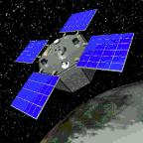


Osservazioni (rilevamento del fenomeno), Misure, Conoscenza (interpretazione)
«Dalle misure proviene la conoscenza, ………………………………..»
(Trieste 2016, Bologna 2017)
Infrastruttura (Laboratorio del Cosmo)
calibrazioni
Metodi
Osservazioni
Misure
Conoscenza
bit
processi
Note: ‘Calibrazioni’ includono metodi e dati (telemetria, house keeping data) e ‘Metodi’ includono simulazioni!!
Notes:
Infine come risultato la disponibilità dei dati intesi come «schedario» della «biblioteca» di tutte le informazioni astronomiche che dietro questi dati «vive» assume anche un indubbio significato «economico» la cui fruibilità non necessariamente si esaurisce nel risultato scientifico.
Quanto è «dato» implica nella sua transitività il significato di «trasferimento» perché «richiesto» da un «interessato» di tutto quel «sudato» ed «operato» il cui valore può non essere limitato (a patto di mantenere il tutto vivo) al confronto tra loro dei dati, ma al collegamento che ciascun elemento ha con il suo «implicante» intendendo in questo processo non una azione di «riesumazione» che sarebbe indice di un archivio morto ma di un «ready to use» accessibile; con tutto il bagaglio di risposte immediatamente disponibili che il concetto implica.
La DR1 di Gaia è appunto un assemblato di dati, completamente disponibile (è pubblica) come dati, ma in tal senso è e resta un catalogo, dunque lo schedario della missione e non la sua biblioteca dell’osservato e misurato!
Quanto ha popolato nel corso della missione i «table space» del database Italiano presente al Data Processing Center della missione non è di pubblico dominio. E questo può essere certamente valore se inteso come significato di un cielo scansionato con un’accuratezza in virtù di uno strumento che non potrà certamente aversi nuovamente a breve ed il cui unico rischio potrebbe essere, oggi, una sottovalutazione del disponibile innescando il suo graduale oblio così da trovarci nell’incapacità di utilizzarne i contenuti (anche a scopo di lucro, perché no ?) a qualche anno dalla chiusura della missione.
Questo è un aspetto che non può prescindere dall’aspetto del «chi» di quell’insieme di informazioni propedeutiche al «dato» ed al «dabile» ha titolo a detenere proprietà in termini di accessibilità, un aspetto questo che può (deve) spingere a non procrastinare troppo nel tempo l’operazione ultimata solo in questi giorni di trasferimento in IA2 del «posseduto dall’OATo di quanto «datoci» da Baltimora dell’archivio del progetto GSCII. Quei circa 10 TB di informazioni ancora oggi «utilizzabili», in quanto «misure», da cui è possibile estrarre altri cataloghi e recanti traccia dei processi che quelle misure hanno prodotto (DB COMPASS) caratterizzandone anche i limiti sono risultato di varie copie (si spera intelligenti) condotte per «scavalcare i declini tecnologici.
Analogo procedimento (anche se decisamente più complesso per aspetti strutturali, quantitativi ed architetturali) sta consentendo la gestione operativa della missione Gaia (DPCT) ma siamo solo all’inizio !

Slide 10
4. The transition: OPS4-TLS

Slide 11
New, legacy requirements
New Schema and new algorithms

Slide 12
New Data Paradigm
Hot vs Cold Data
Green Computing
N. B. BAV= Biblioteca Apostolica Vaticana

Slide 15
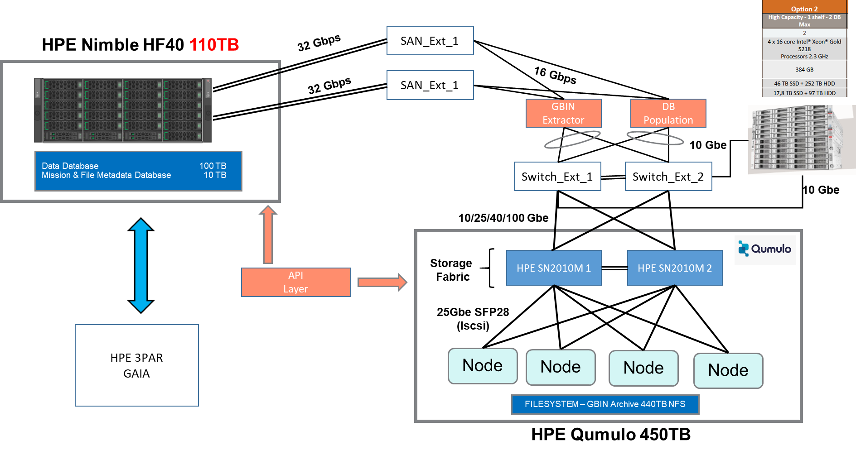
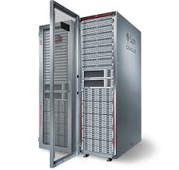
Full scale realisation: OPS4 expansion of DPCT (with ASI resources)
ODA-X8-2-HA
ODA-X8-2-HA
64 CPU
18 TBy SSD
97 TBy HHD
ZFS ZS9-2
480 TBy (RAID2)
(Current DPCT)
Oracle ZFS file system compatibile con DPCT.

Slide 16
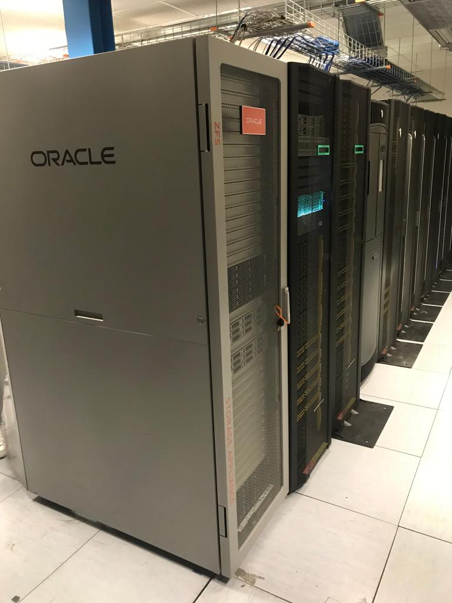
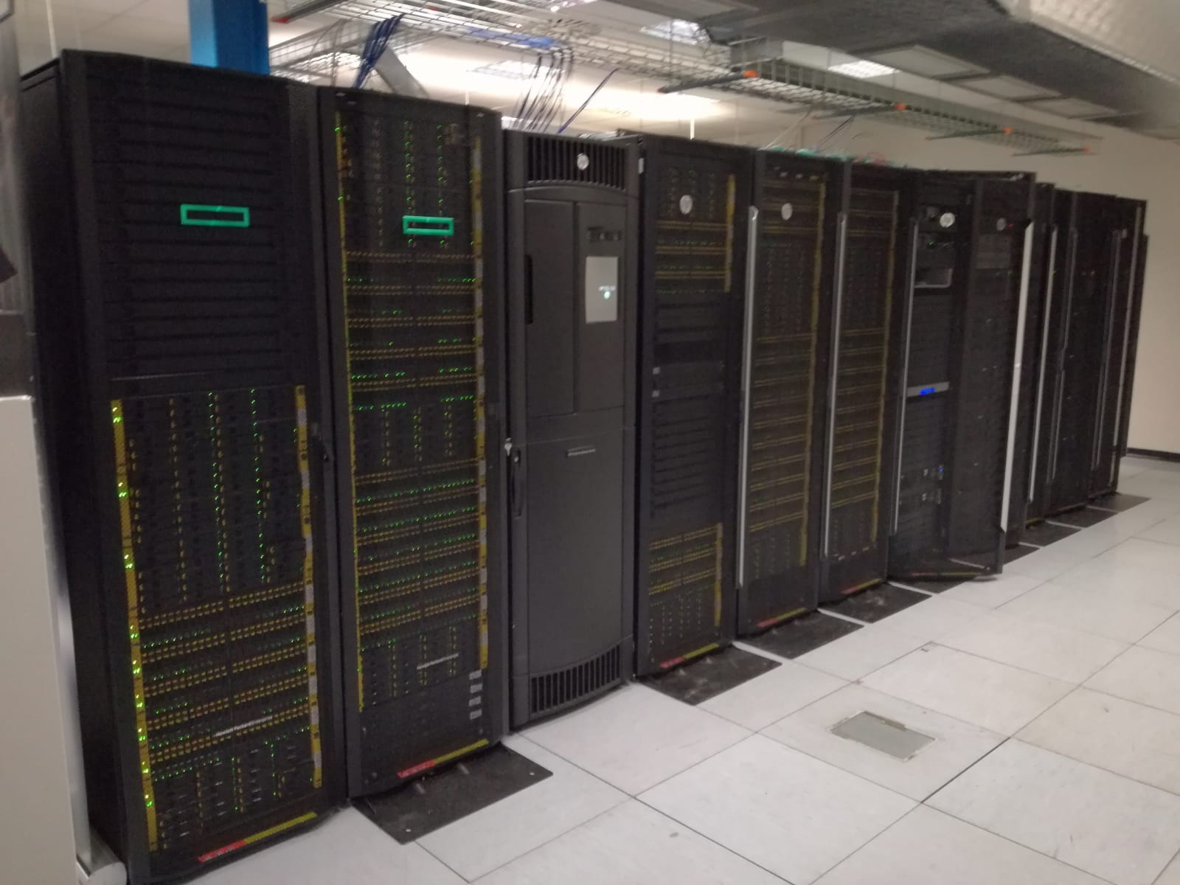
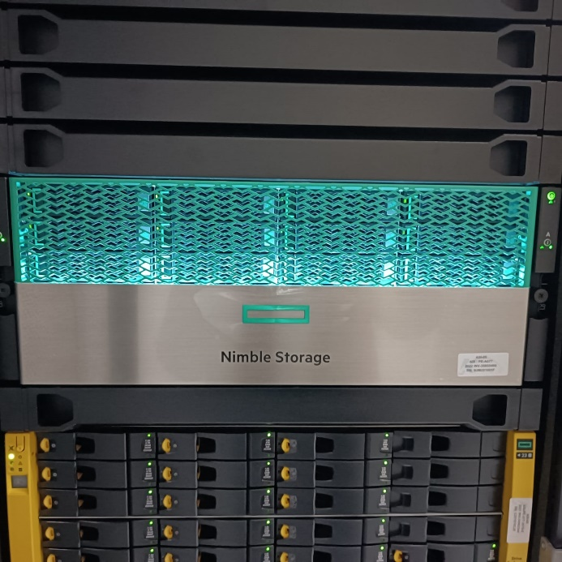
ODA X8 + ZFS
OPS4 today: Facility IN PLACE!

Slide 17
Big Data and HTC aspects
In Operations direct use of parallel queries (via Oracle RAC technology) on DB to meet stringent DPAC requirements on processing time of Daily and Cyclic pipelines. Up to ~1000 simultaneous workflows initially estimated: however, limited time for code optimization and firmware limitations (HPE infrastructure vs Oracle DBMS) allowed us to achieve ~ 250 at peak performances.
Daily Pipelines use data in the time domain (objects transits on focal plane) and DB occupancy depends on cadence and tables are naturally organized/accessed by time:
AstroObservations Table = the actual Data Lake made of the 16 bit ADU pixels registered on focal plane digital detectors and sent to ground: 0.3 PBy.
IDU – AstroElemetaries Table = Intermediate Data 0.4 PBy containing the actual measurements
The computational complexity is driven by the number observations taken on average per day by Gaia.

Slide 18
Cyclic Pipeline (GSR) use data per source (n~2 billions sources found by Gaia) and for each of the n source all of the measurements (the IDU – AstroElemetaries Table) are processed in a whole big astrometric reconstruction of the whole celestial sphere. [As sources are discovered they are naturally placed on the celestial sphere utilisizing a HEALPix sphere partioning schema we implemented in Orcacle via their Spatial product.]
Therefore the n Gaia sources must be accessed spatially as well, and intermediate relation tables must be constructed to efficiently build a 2D indexing (time and position). Relation tables that can be huge are partitioned using Oracle specific methods.
So the computationl complexity is certainly > than n times that of the Daily pipelines

Slide 19
HPC aspects
(See talk by V. Cesare)

Slide 20
5- Toward HPC (Exascale?) HTC with Big Data
Cosmological GW background (with 10.5 yrs of Gaia data), n² computationl complexity where n is the number of stars in a given solid angle (half or whole sky included) whose relative angular distances must be monitored with time (use of epoch measuremens= IDU Table)!
So up to n times the computationl complexity of GSR!

Slide 21
Supporting thousands of simultaneous complex queries/ transactions
Oracle Exadata Database Machine X9M-2: quarter rack (minimum)

Slide 22
Conclusions
Would OPS4/TLS/…. be up to the scientific and technological challenges it has set forth on itself and compete with and/or be the lead of possible other similar facilities on the international scene?
Do we want it….. to ‘grow’ and be the INAF legacy Laboratory/Facility for space science and the sciences of the Universe?

